Slide 1

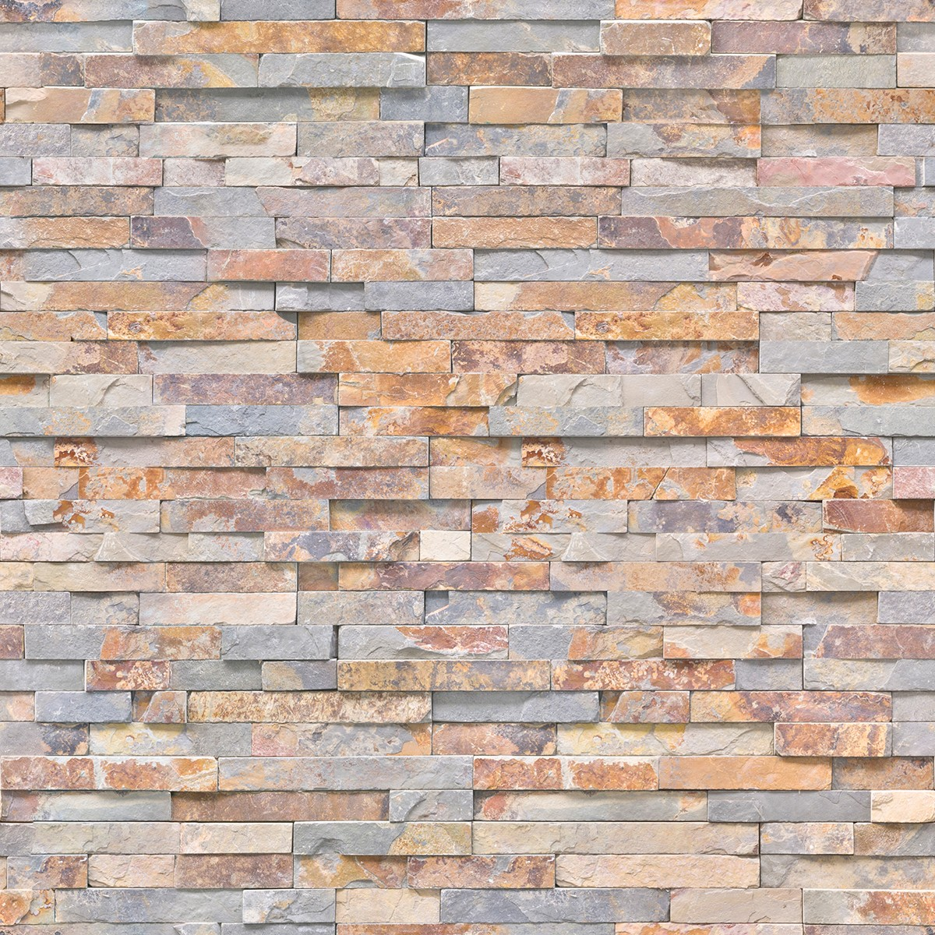
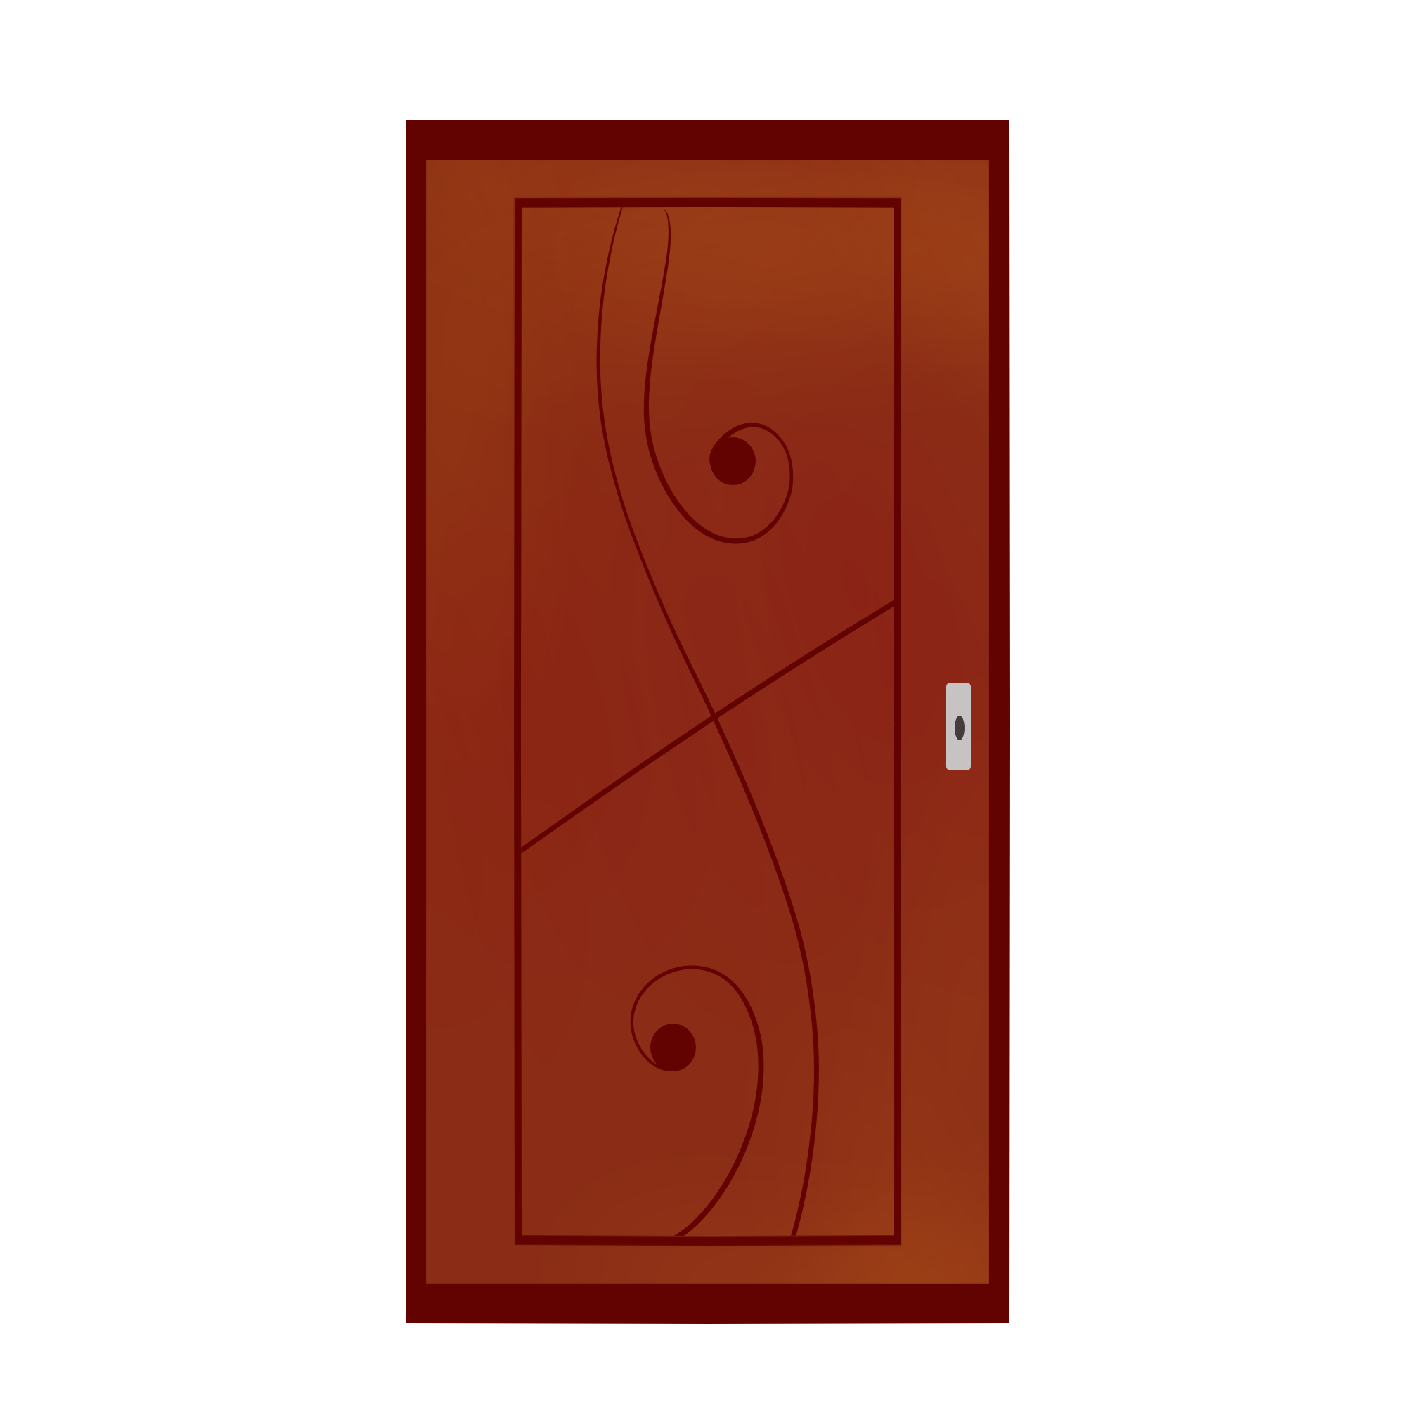


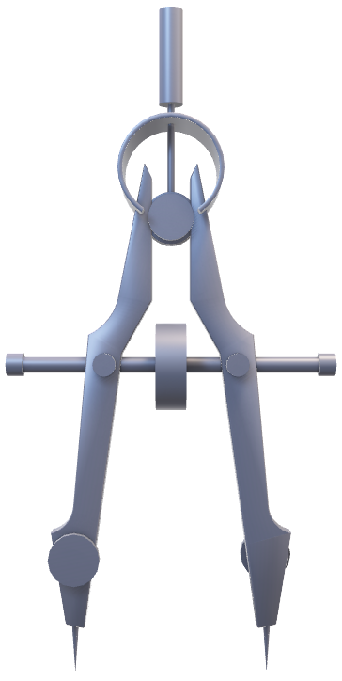


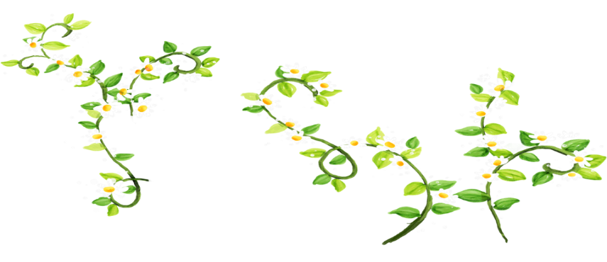

  TRƯỜNG THCS ...........................
CHÀO MỪNG .......................
GIÁO VIÊN:......
LỚP 6/...

Slide 2


Hình học 6
CHƯƠNG III: HÌNH HỌC TRỰC QUAN
Bài 3: Hình bình hành
Tiết 3: Luyện tập

Slide 3

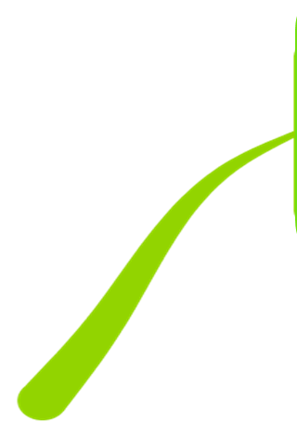
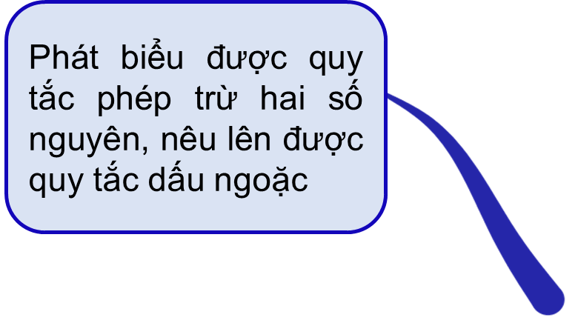
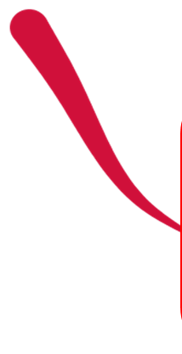
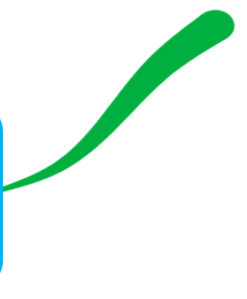
Vận dụng được công thức để giải một số bài tập liên quan tới tính chu vi và diện tích hình bình hành.
Mô tả được các yếu tố cơ bản về cạnh, góc, đường chéo của hình. Nhận biết được hình bình hành.
HÌNH
BÌNH HÀNH
(Tiết 3)
Viết được các công thức tính chu vi, diện tích hình bình hành.
Giải được một số bài tập có nội dung gắn với thực tiễn.

Slide 4


1. Giáo viên: SGK, kế hoạch bài dạy, thước thẳng có chia đơn vị, ê ke, compa, bảng phụ, máy chiếu.
2. Học sinh: SGK, thước thẳng có chia đơn vị, ê ke, compa, bảng nhóm.

Slide 5










Slide 6


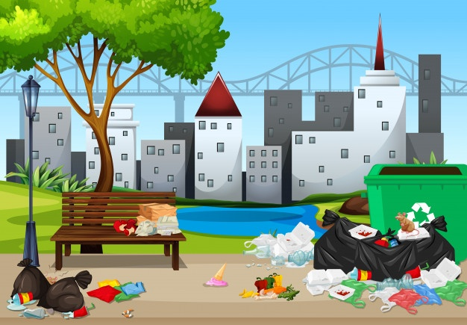
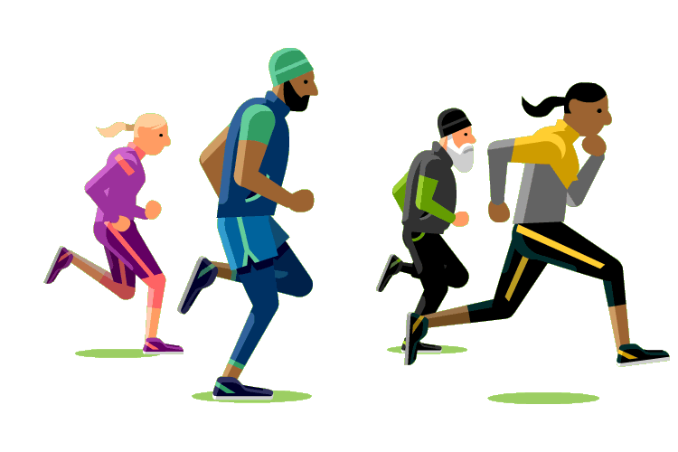
KHỞI ĐỘNG: Giải cứu miền Trung
Play
Miền Trung vừa trải qua đợt bão lịch sử.
Cơn bão đi qua đã làm thiệt hại về người và của hết sức nặng nề.
Môi trường sống nơi đây đang bị ô nhiễm nặng nề.
Hãy chung tay cùng người dân miền Trung để làm sạch lại môi trường các em nhé!

Slide 7

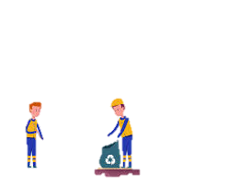



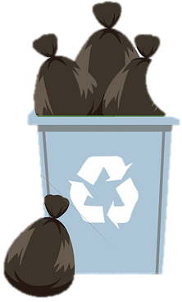



Hãy cùng xử lý rác bằng cách vượt qua 05 câu hỏi nhé!
1
2
3
4
5

Slide 8


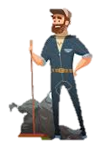
Câu hỏi số 1
ABCD là hình bình hành thì ta có?
AB = CD; BC = AD
AB // CD ; BC // AD
C.
D. Cả 3 đáp án trên
B
C
A
D
Đáp án: D

Slide 9
Câu hỏi số 2
Điền cụm từ thích hợp vào chỗ trống: “Tứ giác ABCD là hình bình hành thì AB …….CD ”.
A. Vuông góc
B. Cắt nhau
C. Giống nhau
D. Song song
Đáp án: D

Slide 10
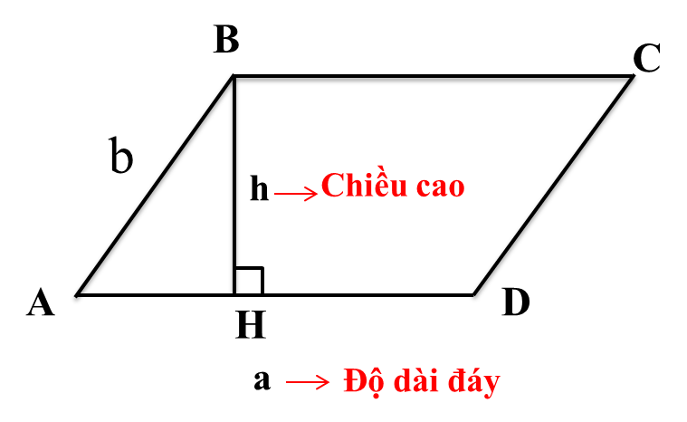
Câu hỏi số 3
Đâu là công thức tính diện tích hình bình hành?
Đáp án: A

Slide 11
Câu hỏi số 4
Chu vi hình bình hành bằng:
Tích độ dài các cạnh của nó.
Tổng độ dài hai cạnh kề nhân đôi.
Tổng độ dài hai cạnh đáy nhân đôi.
Tích của độ dài cạnh đáy với đường cao.
Đáp án: B

Slide 12
Câu hỏi số 5
Cho hình bình hành PQRS như hình vẽ. Biết độ lớn diện tích gấp 1,5 lần chu vi. Hãy tính độ dài đường cao PH?
A.
B.
C.
D. Không tính được
P
9 cm
Q
6 cm
S
R
H
Đáp án: B

Slide 13
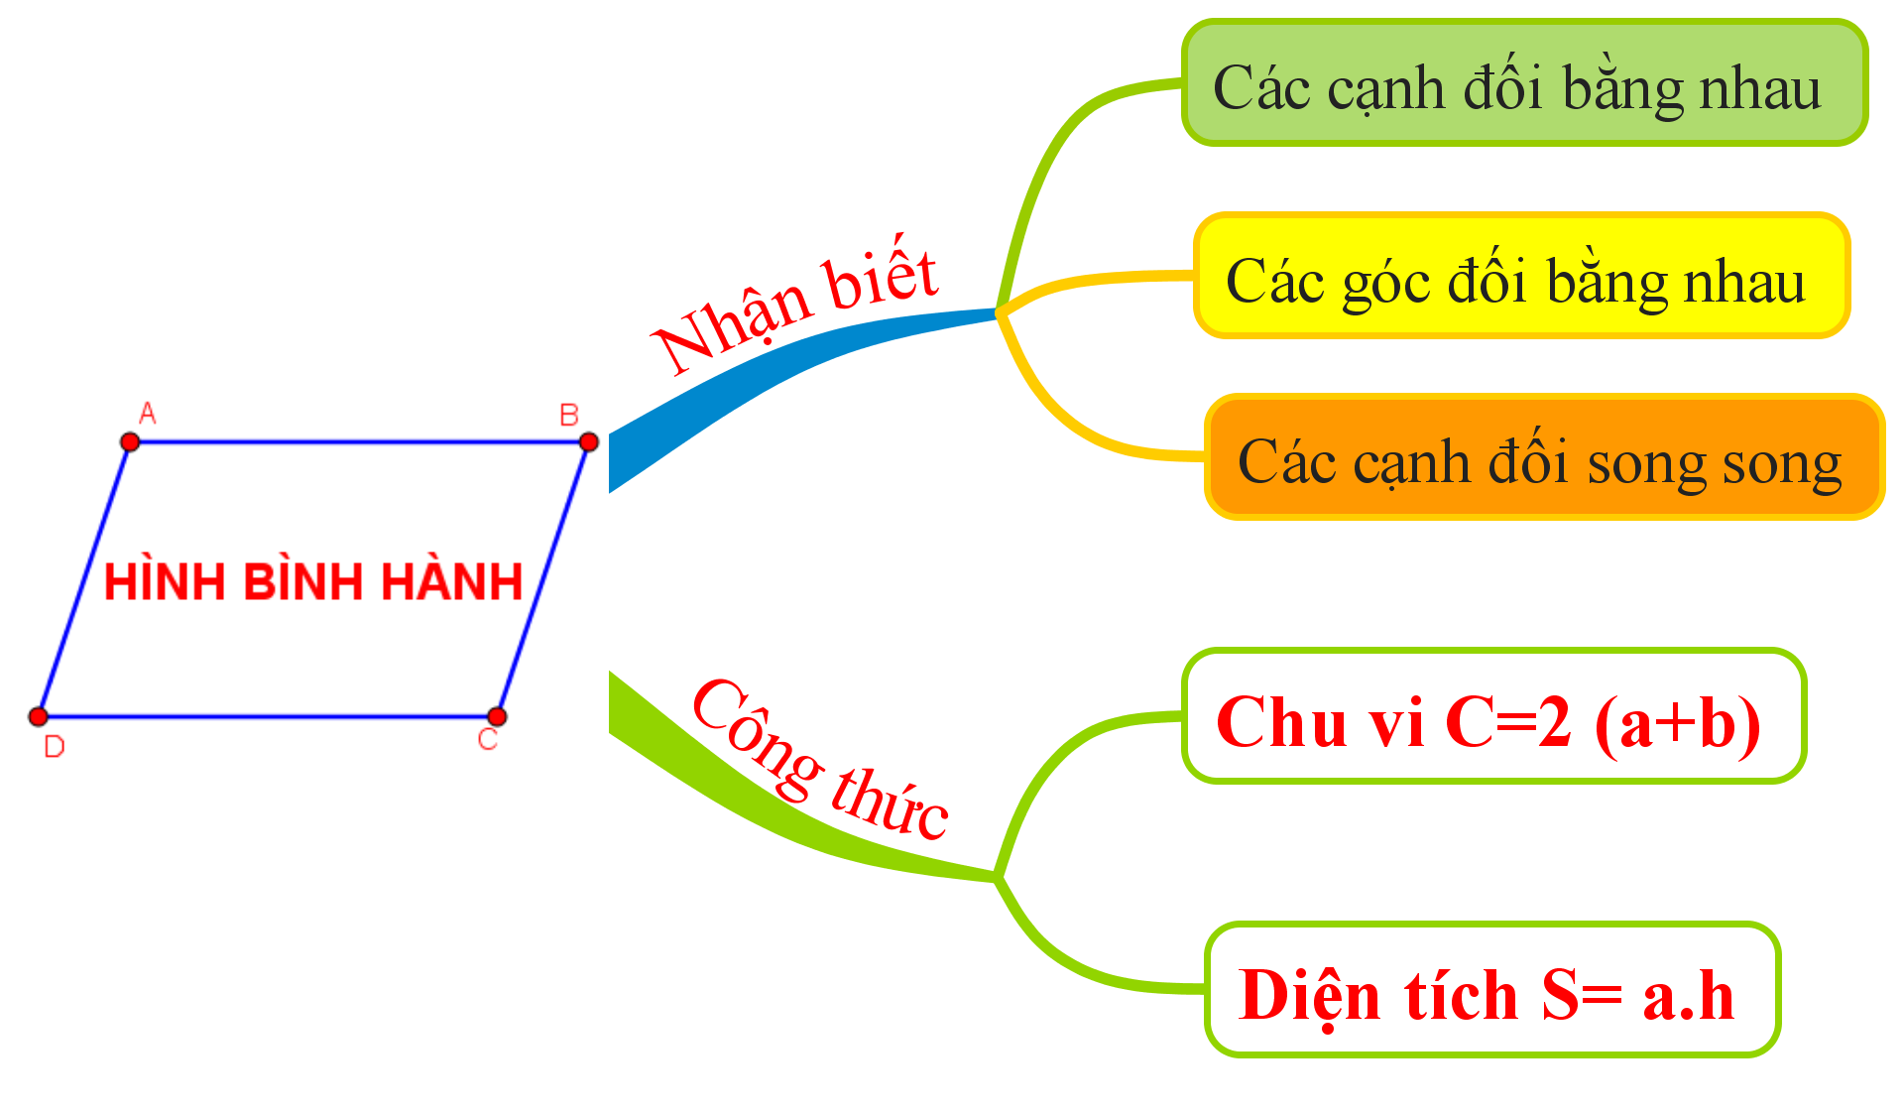

Slide 14


HOẠT ĐỘNG
LUYỆN TẬP

Slide 15

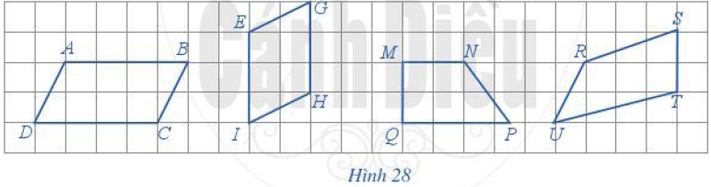
Bài 3: Hình bình hành
3. Luyện tập
Dạng 1: Nhận biết hình bình hành
Bài tập 1 (SGK-Tr104):
Trả lời:
Câu hỏi 1:
+ Hình bình hành: ABCD và EGHI.
+ Hình MNPQ không phải hình bình hành vì MQ không song song với NP.
+ Hình RSTU không phải vì ST không song song với RU.
Câu hỏi:
Hình nào trong hình 28 là hình bình hành? Hình nào không phải? Tại sao
Hình chữ nhật, hình thoi, hình vuông có phải là hình bình hành không?

Slide 16
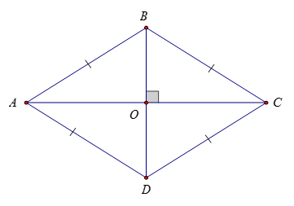
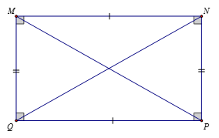
Dạng 1: Nhận biết hình bình hành
Bài tập 1 (SGK-Tr104):
Trả lời:
Câu hỏi 2:
Hình chữ nhật, hình thoi, hình vuông đều là hình bình hành.
Câu hỏi:
Hình nào trong hình 28 là hình bình hành? Hình nào không phải? Tại sao
Hình chữ nhật, hình thoi, hình vuông có phải là hình bình hành không?

Slide 17

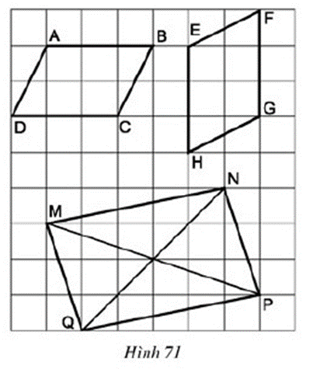
Dạng 1: Nhận biết hình bình hành
Bài tập bổ sung 1
Trả lời:
+ ABCD có: AB song song CD; AD song song BC.
+ EFGH có: EF song song HG; EH song song FG.
+ MNPQ có: NM song song PQ; MQ song song NP.
Vậy các hình trên là hình bình hành
Câu hỏi: Các hình trên có phải hình bình hành không? Vì sao?

Slide 18
Bài 3: Hình bình hành
3. Luyện tập
Dạng 1: Nhận biết hình bình hành
Dạng 2: Vẽ hình bình hành
Bài tập bổ sung 2: Vẽ hình bình hành có

Slide 19


Bài 3: Hình bình hành
3. Luyện tập
Dạng 1: Nhận biết hình bình hành.
Dạng 2: Vẽ hình bình hành.
Dạng 3: Tính chu vi và diện tích hình bình hành.
Bài tập 2 (SGK-Tr104):

Slide 20




Bài giải:
CH là đường cao của hình bình hành BEGC cũng chính là đường cao của hình bình hành ABCD
Chiều dài của đường cao CH là:
Diện tích mảnh đất ban đầu là

Slide 21
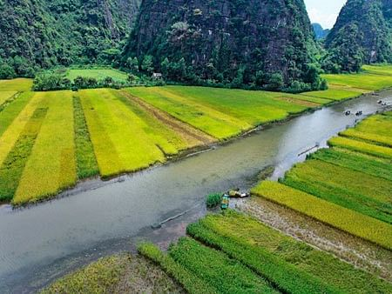
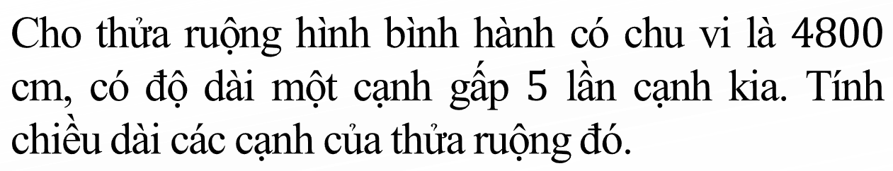
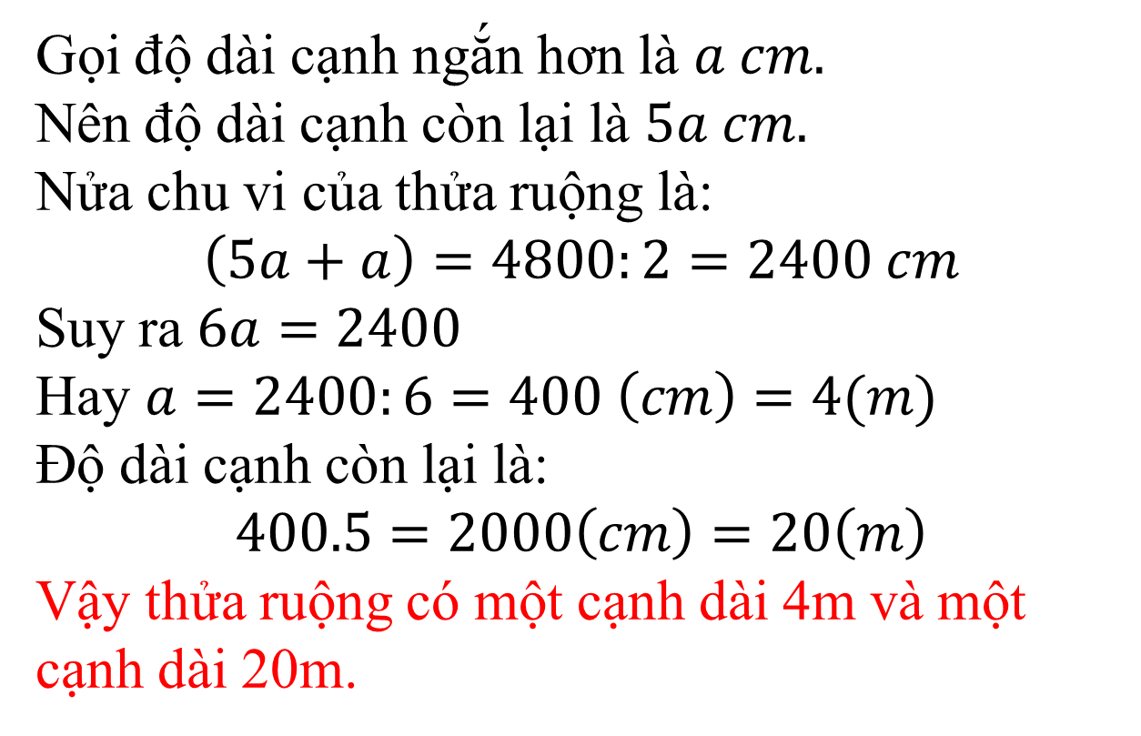
Bài tập bổ sung 3:
Cho thửa ruộng hình bình hành có chu vi là $4800$ cm, có độ dài một cạnh gấp $5$ lần cạnh kia. Tính chiều dài các cạnh của thửa ruộng đó.
Bài giải:
Gọi độ dài cạnh ngắn hơn là $a cm.$
Nên độ dài cạnh còn lại là $5a cm.$
Nửa chu vi của thửa ruộng là:
$$\left(5a+a\right)=4800:2=2400 cm$$
Suy ra $6a=2400$
Hay $a=2400:6=400 \left(cm\right)=4(m)$
Độ dài cạnh còn lại là:
$$400.5=2000\left(cm\right)=20\left(m\right)$$
Vậy thửa ruộng có một cạnh dài 4m và một cạnh dài 20m.

Slide 22
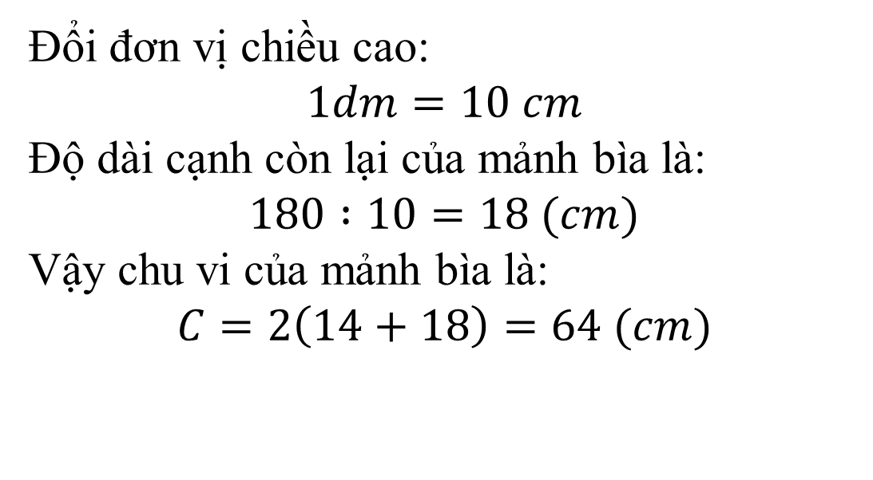
Bài tập bổ sung 4:
Một mảnh bìa hình bình hành diện tích , có độ một cạnh là cm và chiều cao ứng với cạnh còn lại là . Tính chu vi mảnh bìa đó?
14 cm
1dm
Bài giải:
Đổi đơn vị chiều cao:
$$1dm=10 cm$$
Độ dài cạnh còn lại của mảnh bìa là:
$$180 :10=18 (cm)$$
Vậy chu vi của mảnh bìa là:
$$C=2\left(14+18\right)=64 (cm)$$

Slide 23


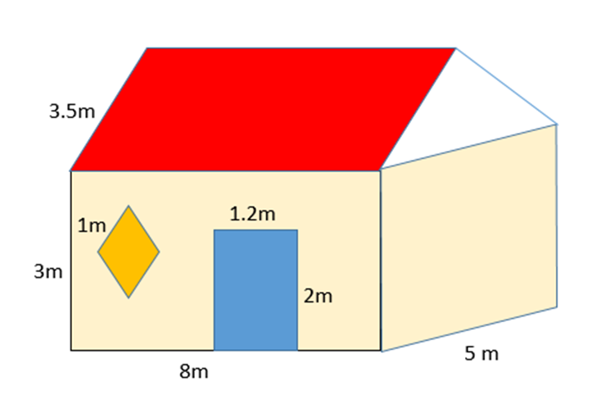
Một ngôi nhà hình chữ nhật có kích thước như sau: dài 8m, rộng 5m, cao 3m. Cửa ra vào hình chữ nhật, cửa sổ hình thoi, mái tôn có kích thước như hình vẽ
a, Vẽ lại sơ đồ ngôi nhà theo kích thước các cạnh đã cho (đơn vị cm )
b, Tính diện tích gạch lát nền của ngôi nhà, diện tích các cửa, diện tích tôn cần dùng để lợp mái nhà ( biết 2 mái có diện tích bằng nhau)
BÀI THƠ BÌNH HÀNH
Bình hành diện tích tính sao
Chiều cao nhân đáy ra liền khó chi.
Chu vi thì cần những gì
Cạnh kề cộng lại ta thời nhân hai.

Slide 24
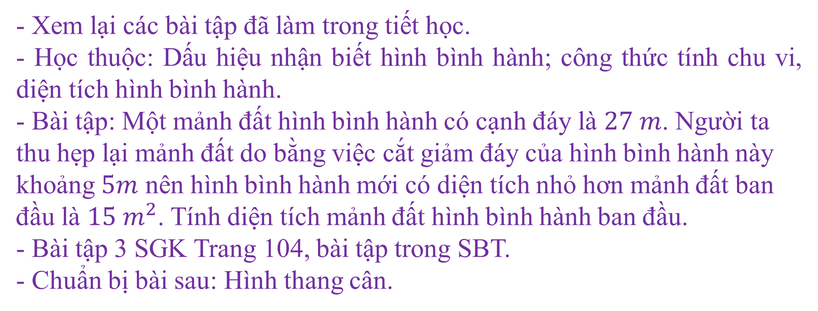
HƯỚNG DẪN VỀ NHÀ
- Xem lại các bài tập đã làm trong tiết học.
- Học thuộc: Dấu hiệu nhận biết hình bình hành; công thức tính chu vi, diện tích hình bình hành.
- Bài tập: Một mảnh đất hình bình hành có cạnh đáy là $27 m$. Người ta thu hẹp lại mảnh đất do bằng việc cắt giảm đáy của hình bình hành này khoảng $5m$ nên hình bình hành mới có diện tích nhỏ hơn mảnh đất ban đầu là $15 m^{2}$. Tính diện tích mảnh đất hình bình hành ban đầu.
- Bài tập 3 SGK Trang 104, bài tập trong SBT.
- Chuẩn bị bài sau: Hình thang cân.

Slide 25
THE END

